Slide 1
Модель склонности клиента к приобретению машиноместа
Пальчак Тимофей ИСП-22

Slide 2
Цель работы
Построить модель, способную точно определять, какие аспекты сервиса были затронуты в тексте отзыва

Slide 3
Этапы выполнения
Подготовка данных
Предварительный анализ
Отбор признаков
Инженерия признаков
Кросс-валидация

Slide 4
Этапы выполнения
Балансировка классов
Алгоритмы и модель
Переобучение и стабильность
Сложности
Выводы

Slide 5
1. Подготовка данных
Использованы два датасета: исходные комментарии и размеченные
Проведена очистка разметки
Удалены дубликаты и ненужных столбцы (created_at, updated_at и др.)

Slide 6
2. Предварительный анализ
Проведён подсчёт частотности категорий
Проанализированы дубликаты
Построены облака слов для наиболее частотных меток
Частотный анализ помог выявить ключевые слова, связанные с каждой категорией.

Slide 7
3. Отбор признаков
Испробованные подходы:
TF-IDF векторизация текста (5000 признаков)
Дополнительные числовые признаки: длина текста, число слов, пунктуация
Итог: Объединение TF-IDF и кастомных признаков показало наилучшие результаты

Slide 8
4. Инженерия признаков
Добавленные фичи:
Длина текста, число слов, количество знаков препинания
Все числовые признаки стандартизированы
Эти фичи усилили модель, особенно в случаях коротких или однородных текстов.

Slide 9
5. Кросс-валидация
Использована 5-кратная кросс-валидация
Оценка по метрикам f1_score и ROC-AUC на каждом отрезке данных
Обеспечена стабильность результатов

Slide 10
6. Балансировка классов
Применён RandomOverSampler на обучающих данных, это решает проблему сильного дисбаланса между популярными и редкими метками

Slide 11
7. Алгоритмы и модель
Почему выбран RandomForest:
Работает стабильно
Не требует масштабирования TF-IDF
Даёт хорошие результаты без тонкой настройки

Slide 12
8. Переобучение и стабильность
Переобучения не наблюдается: F1-score и ROC-AUC близки на обучаемых и применяемых

Slide 13
9. Сложности
Решение дисбаланса классов
Сохранение модели
Интеграция модели в телеграм бота
Фильтрация нелогичных комментариев

Slide 14
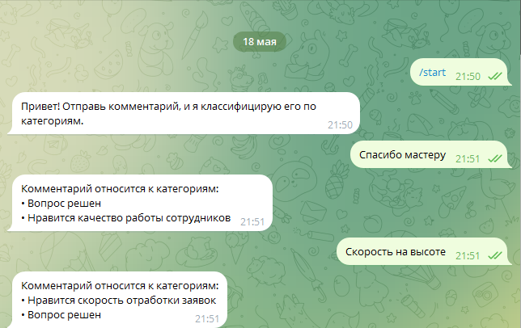
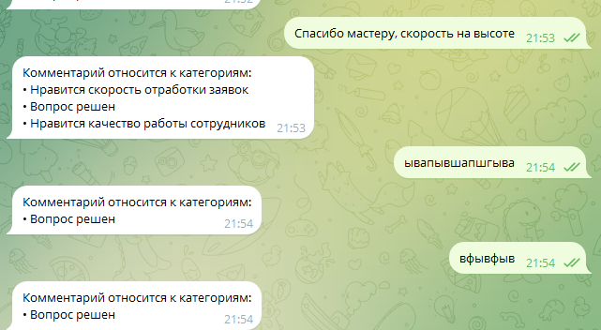
Пример работы бота

Slide 15
Вывод:
Построена модель классификации пользовательских отзывов
Кросс-валидация показала хорошие результаты (F1 ~ 0.85, ROC-AUC ~ 0.92)

